Slide 1
PROJETO DE SISTEMAS ORIENTADO A OBJETO

Slide 2
Software são instruções que quando executadas produzem a função e o desempenho desejados. Processo clássico de desenvolvimento é o constituído da resolução de problemas, sua divisão em partes mais simples, como:
• Funções
• Subprogramas
• Módulos
• Classes
• Bibliotecas

Slide 3
O modelo clássico de desenvolvimento pode ser:
• Tradicional
• Espiral
• Prototipagem

Slide 4
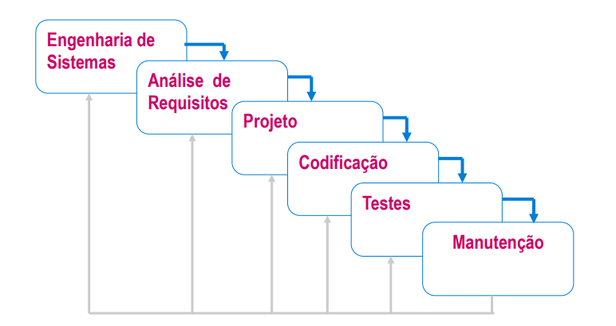
• Tradicional (Waterfall)
requer uma abordagem sistemática, seqüencial ao desenvolvimento de software o resultado de uma fase se constitui na entrada da outra

Slide 5
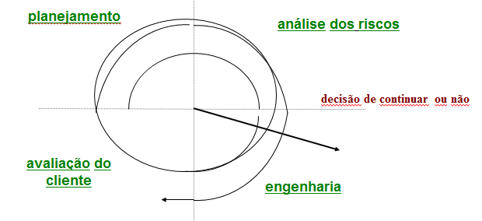
Modelo Spiral
O Modelo em espiral é um modelo incremental
O objetivo é trabalhar junto do usuário para descobrir seus requisitos, de maneira incremental, até que o produto final seja obtido

Slide 6
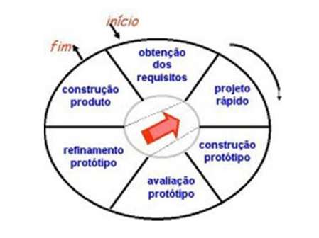
O Paradigma de Prototipação
o objetivo é entender os requisitos do usuário e, assim, obter uma melhor definição dos requisitos do sistema. possibilita que o desenvolvedor crie um modelo (protótipo)do software que deve ser construído apropriado para quando o cliente não definiu detalhadamente os requisitos.

Slide 7
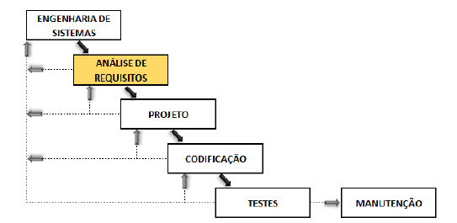
Engenharia de software
Existem um “CAMINHO” típico cujas etapas não devem ser saltadas. Toda etapa pode ser desviada para uma anterior para melhoria ou correção.
Engenharia de software reúne metodologias, métodos e ferramentas que podem ser usadas desde a percepção do problema até a operacionalização do sistema.

Slide 8
Análise dos Requisitos
Intensifica-se o processo de coleta dos requisitos;
Identificar as funções necessárias, o desempenho e interfaces exigidos. (funcionalidades e restrições)‏
Os requisitos para o sistema e para o software são documentados e revistos com o cliente.
Produz a especificação dos requisitos.
Faz parte da Analise de Sistema.

Slide 9
Codificação
Projeto traduzido para a linguagem do computador(C, Delphi, Java).

Slide 10
Testes
Concentra-se nos aspectos funcionais externos e lógicos internos do software.
Garante que “todas as instruções” tenham sido testadas.

Slide 11
Manutenção
provavelmente o software deverá sofrer mudanças depois que for entregue ao cliente

Slide 12
Tipos de Manutenção:
Manutenção Corretiva: diagnóstico e correção de erros
Manutenção Adaptativa: adaptação do software para acomodar mudanças em seu ambiente externo.
Manutenção Perfectiva: exigência do cliente para acréscimos funcionais e de desempenho
Manutenção Preventiva: melhorar a confiabilidade e manutenibilidade futura (técnicas de engenharia reversa e reengenharia)‏

Slide 13
Projeto
Traduz os requisitos em um conjunto de representações que podem ser avaliadas quando à qualidade.
Estrutura de dados;
Arquitetura do software;
Detalhes Procedimentais;
Caracterização da interface.
É avaliado antes de começar a ser implementado;
Junto com as etapas anteriores torna-se parte da documentação do sistema.

Slide 14
REQUISITOS DE SOFTWARE
Descrição sistemática do que um sistema deve fazer, também com o sentido de condição necessária ou exigida para que tal sistema cumpra com os objetivos pretendidos.
Assim, um sistema fornece funções ou provê serviços que operam dentro de regras, parâmetros e limites bem estabelecidos.

Slide 15
TIPOS DE REQUISITOS
• Requisitos FUNCIONAIS
• Requisitos NÃO FUNCIONAIS
• Requisitos DE DOMÍNIO (Pode ser considerado um terceiro tipo de requisito)
REQUISITOS FUNCIONAL (Declara o que o sistema faz e o que também não faz)
Aquele que está diretamente ligado a uma função provida pelo sistema. Indica como reagir as entradas específicas, assim como o comportamento do sistema.

Slide 16
Exemplo:
• Usuário deve conseguir pesquisar um termo qualquer de consulta.
• Usuário deve identificar o local de armazenamento de um livro.
• Usuário deve visualizar a disponibilidade do produto.
• Sistema exibe o preço do código do produto consultado.
• Sistema exibe tela apropriada para leitura do documento.
• Sistema localiza multas pendentes do veículo cujo RENAVAN é fornecido pelo usuário.
Os requisitos funcionais devem ser completos (incluir a descrição de todas as funcionalidades requeridas) e consistentes (não apresentar conflitos, contradições ou lacunas). Na prática, é quase impossível que sejam 100% completos e consistentes. AINDA ASSIM SÃO ESSENCIAIS

Slide 17
REQUISITO NÃO FUNCIONAL
Aquele que expressa uma restrição a ser atendida, ou uma quantidade específica.
Requisitos Não Funcionais (Grupos):
• Do Produto
• Organizacionais
• Externos
REQUISITOS DO PRODUTO
• Ser robusto
• Ser à Prova D’água
• Ser tolerante a falhas
REQUISITOS ORGANIZACIONAIS
• Processo deve atender norma interna
•

Slide 18
REQUISITOS EXTERNO
• Operadores e usuários não dever acessar dados que não sejam necessários
Tal como os requisitos funcionais, os requisitos não funcionais também podem ser de difícil expressão. Em sistemas complexos é comum a concorrência de algum grau de conflito

Slide 19
PROCESSO BÁSICO DE EXTRAÇÃO DE REQUISITOS
1) Obter narrativa descritiva do sistema (ou histórias dos usuários/partes interessadas – stackholders).
2) Analisar o texto em busca de Verbos > Funções e adjetivos, advérbios e Quantificações > Qualidades.
3) Extrair lista de RF (Requisitos Funcionais) numerando-os
4) IDEM para RNF (Requisitos não Funcionais)
5) Revisar
6) Revisar com stackholders
7) Revisar novamente

Slide 20
Exercício:
Narrativa: “Um sistema automático de emissão de passagens vende passagens de trem. A partir de uma lista de possíveis destinos, os usuários escolhem seu destino e apresentam um cartão de crédito e um número de identificação pessoal. Os destinos possíveis devem ser organizados de modo a facilitar a escolha. Após a escolha do destino, o sistema deve responder prontamente se há espaço disponível no trem. A passagem é emitida e o custo dessa passagem é incluído em sua conta do cartão de crédito. Quando o usuário pressiona o botão para iniciar, uma tela de menu com os possíveis destinos é ativada, juntamente com uma mensagem para que o usuário selecione um destino. Uma vez selecionado um destino, pede-se que os usuários insiram seu cartão de crédito. A validade do cartão é checada e o usuário então deve fornecer um número de identificação pessoal. Quando a transação de crédito é validada, a passagem é emitida. O formato do bilhete de passagem deve seguir ao padrão definido pelo Sistema Nacional de Tráfego Ferroviário”.
1) Identifique os requisitos funcionais
2) Identifique os requisitos não funcionais
3) Aponte as possíveis incertezas contidas nessa descrição

Slide 21
UML – UNIFIED MODELING LANGUAGE

Slide 22
Unified Modeling Language, linguagem visual de modelagem que possibilita criar “Plantas” que capturam as visões de sistema de maneira padronizada.
• Sistema: Combinação de HW(Hardware) e SW(Software) para solucionar um problema.
• Modelo: Especificação formal das funções, estruturas e comportamento de um sistema ou aplicação.
• Aplicação: Software específico para solução de um problema em um sistema particular.
COMPONENTES DA UML
Elementos gráficos padronizados e combinados como diagramas segundo regras e notação próprias.
Um diagrama é uma visão, um conjunto de diagramas é um modelo. Os modelos descrevem O QUE os sistemas fazem, mas NÃO COMO.
OBS: “Implementação é livre”

Slide 23
DIAGRAMAS UML
Os diagramas são divididos em duas categorias, os estáticos e os dinâmicos.
Diagramas Estáticos
• Caso de uso
• Classe
• Pacote
Diagrama Dinâmicos
• Sequência
• Estado
• Comunicação
• Colaboração
• Atividade
• Implantação

Slide 24
DIAGRAMA DE CASOS DE USO
Diagrama centrado no USUÁRIO do sistema e nas OPERAÇÕES / FUNÇÕES / AÇÕES que ele acessa direto.
Exercício: SISTEMA AUTOMÁTICO DE EMISSÃO DE PASSAGENS
1) Criar diagrama de casos de uso.
A) Partindo dos requisitos funcionais do “Sistema automático de emissão de passagens”, construir o diagrama de CASOS DE USO.

Slide 25
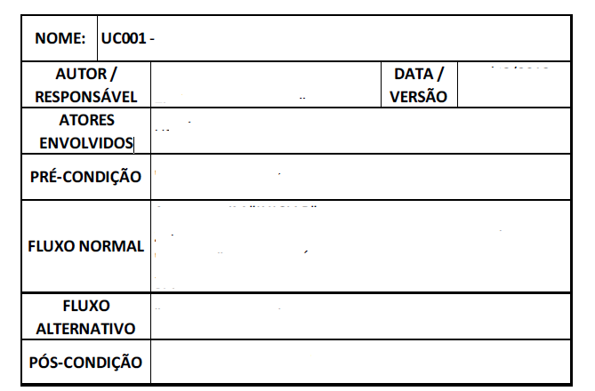
B) Elaborar/Incluir a documentação dos casos de uso relativos aos [RF001] e [RF002].

